Slide 1

Всеукраїнський інтерактивний конкурс
«МАН-Юніор Дослідник - 2025»
Номінація «Технік-Юніор»
ЦІКАВІ ЕКСПЕРИМЕНТИ НА КУХНІ : СЕКРЕТИ ГУСТИНИ І НЕ ТІЛЬКИ...
Дослідження виконали :
Колесніченко Віра Василівна, Ференс Ольга Сергіївна,
учениці 8 класу Херсонської загальноосвітньої школи
І-ІІІ ступенів №47 Херсонської міської ради
м. Херсон
Науковий керівник:
Трофімова Ганна Василівна,
вчитель фізики, спеціаліст вищої категорії
Херсонської загальноосвітньої школи
І-ІІІ ступенів №47 Херсонської міської ради

Slide 2
Мета проєкту: продемонструвати і пояснити досліди, що ґрунтуються на залежності розташування рідин в суміші та поведінки тіл в середовищі від густини, в побутових умовах.
Завдання проєкту:
1) Продемонструвати цікаві досліди, що ґрунтуються на поняттях густини, середньої густини;
2) Оцінити густину розчинів та моркви кількісно, виконавши відповідні вимірювання та розрахунки за формулою;
3) Оцінити густину овочів якісно шляхом порівняння їхньої поведінки у розчинах відомої густини.
4) Дослідити вплив речовин різної густини на швидкість танення льоду.
5) Пояснити спостережувані результати на основі знань з фізики.
Актуальність: домашні експерименти розвивають пізнавальні інтереси, творчі здібності, кмітливість, спостережливість та логічне мислення, бажання подолати труднощі і досягти поставленої мети. Запропоновані нами досліди прості у виконанні, виконуються за допомогою доступних домашнього посуду і продуктів, а також передбачають можливість заміни певних ємностей або овочів.
Предмет дослідження: густина речовини та її вплив на поведінку рідин і твердих тіл у побутових умовах.
Об’єкт дослідження: рідини різної густини та їхні суміші; тверді тіла (овочі) різної густини, лід .

Slide 3
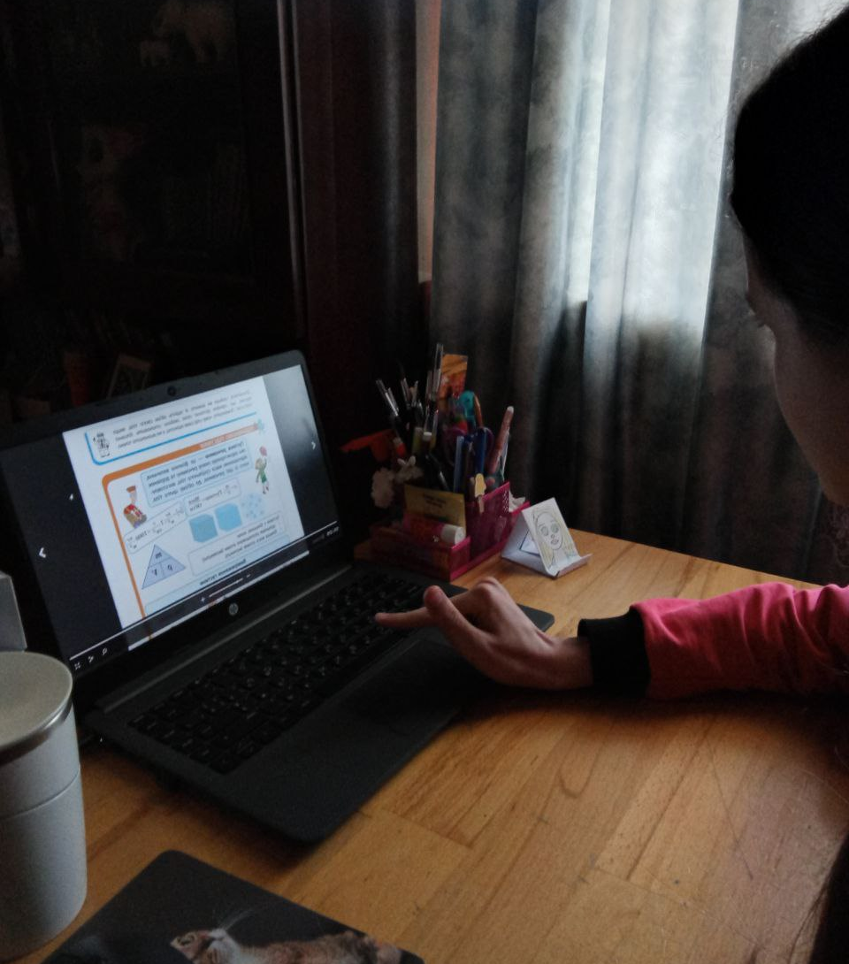
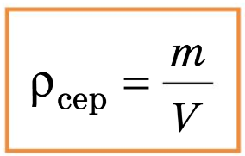
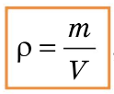




Теоретичне підґрунтя
Густина речовини — це фізична величина, яка характеризує речовину й дорівнює відношенню маси суцільного тіла, виготовленого із цієї речовини, до об’єму цього тіла:
Якщо в тілі є порожнини або воно складається з різних речовин,то говорять про середню густину тіла:
Густина залежить від агрегатного стану речовини та її температури.
Умови плавання тіл:
Занурення
Плавання всередині рідини
Спливання,
Плавання на поверхні
рідини
При зміні температури або агрегатного стану речовини маса речовини залишається незмінною, а от її об’єм змінюється, оскільки змінюється середня відстань між частинками. Відповідно змінюється й густина.

Slide 4
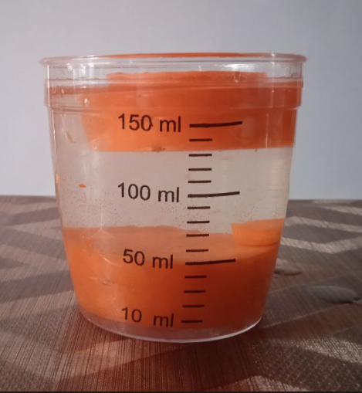
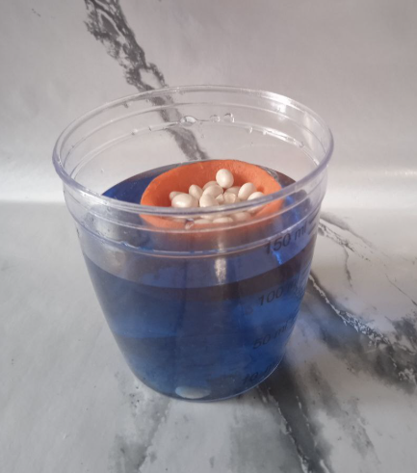
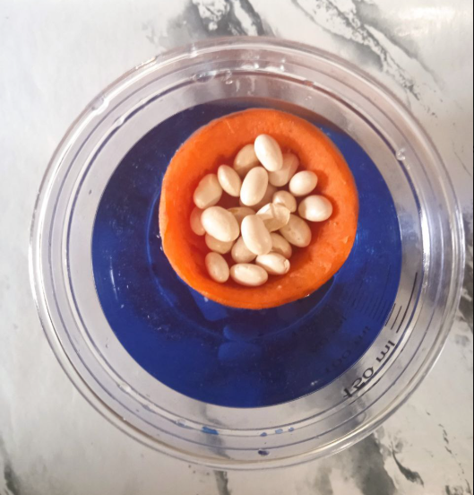
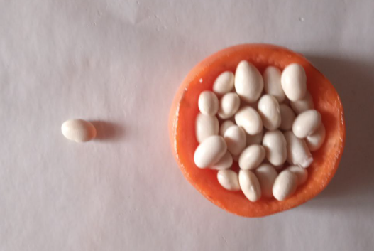
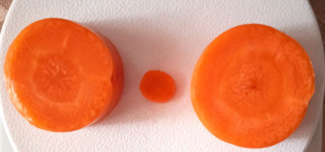
1. Дослід - фокус “ Таємниця морквяної серцевини”
Обладнання: мірна склянка (ціна поділки = 10 мл), кухонні ваги (з точністю зважування +/- 1 г), вода, декілька шматочків (кілець) моркви (два однакового розміру, одне - меншого розміру, всі відрізані від однієї морквини), квасоля.
1)
2)
Занурюємо у склянку по черзі один великий шматок моркви і один маленький - вони тонуть. Інший великий шматок моркви плаває на поверхні.
Занурюємо у воду спочатку одну квасолинку - вона тоне. Наповнюємо морквяний кошик квасолинами і спостерігаємо, що 25 маленьких квасолин в ньому не тонуть.
.
ПРОБЛЕМНІ ЗАПИТАННЯ : 1) Чому не тоне один з шматочків моркви ?
2) Чому потонула одна квасолина, а 25 - ні ?

Slide 5
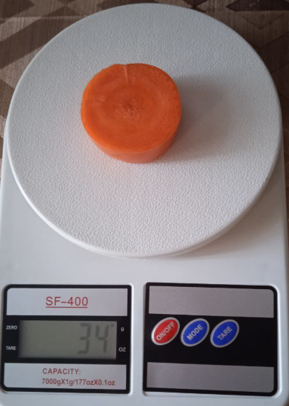
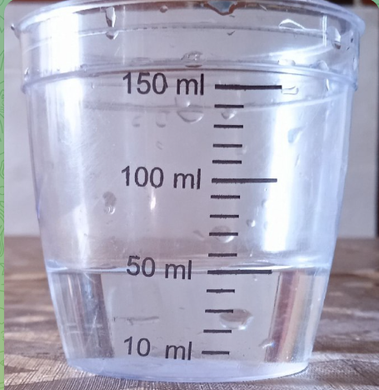
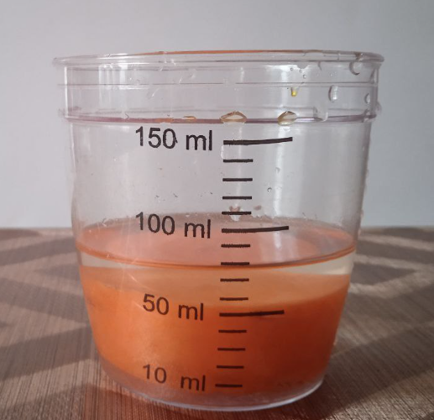
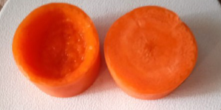
Пояснення досліду
1) За допомогою мірної посудини і кухонних вагів ми визначили
густину моркви:
3) 25 маленьких квасолин у морквяному кошику не тонуть, оскільки:
Маса оболонки+ маса речовини всередині
Середня густина =
Загальний об’єм
Всередині кошика, окрім квасолин, є повітря, тому середня густина кошика (морква+квасоля+повітря) буде менше густини води.
m= 34 г
V=V2-V1= 80 см³-50 см³ =30 см³
ρ=m/V = 34 г/30 см³ = 1,13 г/см³
ρводи =1 г/см³ ρморкви > ρводи
морква тоне у воді.
2) Врахвуючи те, що порожнисті тіла мають меншу середню щільність (в нашому випадку це морква + повітря), ніж суцільні, ми вирізали середину з одного шматочку морквини, внаслідок чого його середня густина стала меншою за густину води і він став плавати на поверхні.
Примітка: морква, з якою ми проводили дослідження була зрілою і мала високу щільність.
Якщо такої в наявності немає, її можна замінити іншим овочем з більшою густиною.

Slide 6
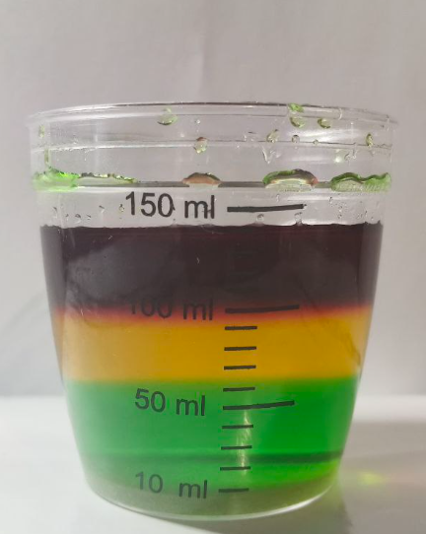
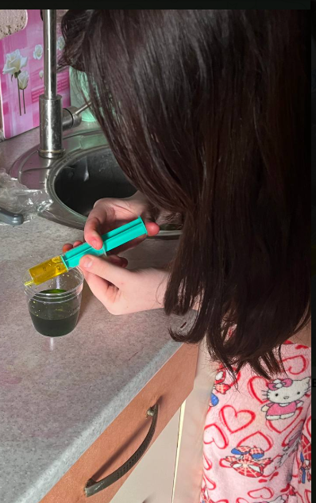
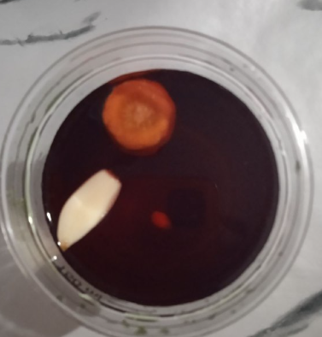
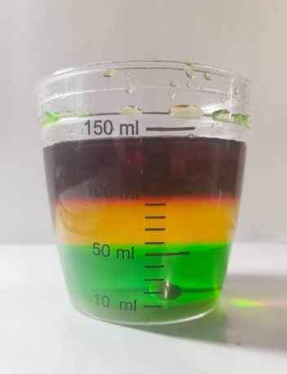
2. Дослід “ У солодкому різнобарв’ ї ”
Обладнання: мірна склянка (4 шт., ціна поділки = 10 мл), кухонні ваги (з точністю зважування +/- 1 г), вода, цукор (всього 120 г) , шматочок (кільце) моркви, квасолина, медичний шприць, харчові барвники (3 штуки).
Тепер морква не тоне, а розташувалася у верхньому шарі розчину .
Пробуємо занурити зубчик часнику - він плаває на поверхні.
У склянці знаходиться одна речовина - розчин цукру у воді (сироп).
Ми спостерігаємо, що він утворив
3 шари.
ПРОБЛЕМНІ ЗАПИТАННЯ :
1) Чому розчин одної речовини утворив 3 шари ?
2) Чому овочі розташувалися в різних шарах?
3) Чому морква тепер не тоне ?
Квасолина плаває у нижньому шарі цукрового розчину

Slide 7
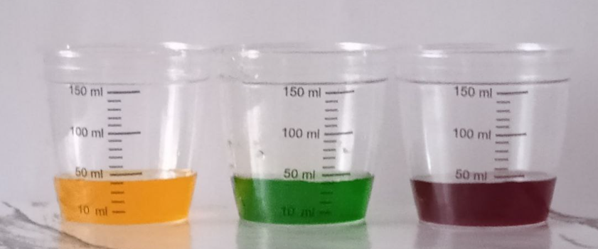
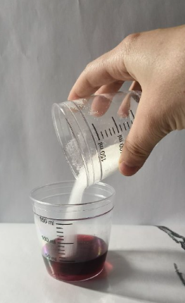
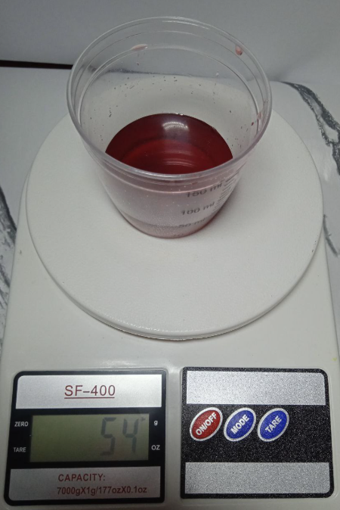
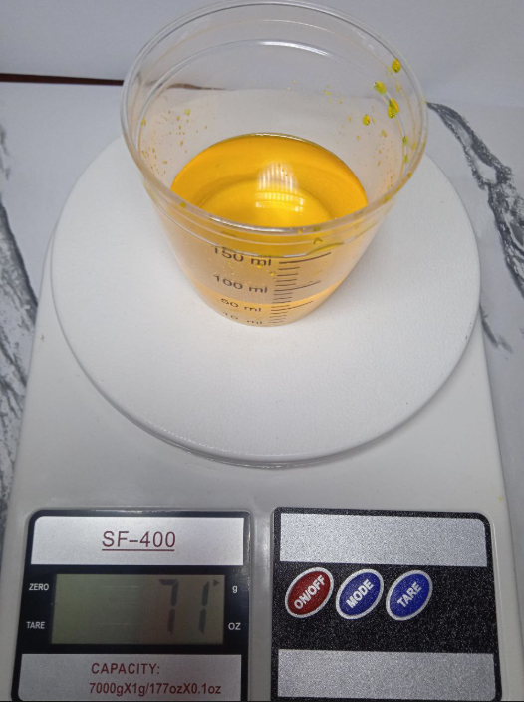
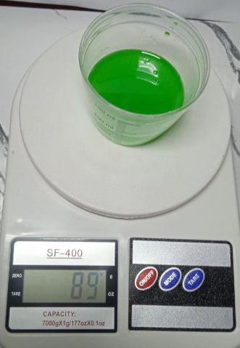
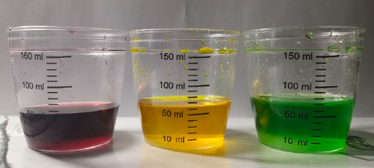
Пояснення досліду
1)
2) Виміряли об’єм і масу розчинів, розрахували їх густину.
3) Густина моркви близька до густини верхнього шару, тому вона розташувалася у ньому, густина часнику менша - він плаває на поверхні.
Густина квасолини = густині нижнього шару, тому вона плаває в ньому.
Для досліду налили в 3 склянки однаковий об’єм підфарбованої води та додали в кожну склянку цукор, кількість якого відміряли за допомогою
мірної склянки.
Примітка:
- оскільки у нас не було більш точного обладнання для вимірювання об’єму, а лище мірний стакан, то вимірювання брали для значень об’єму, коли розчин встановлювався точно по рисці.
- розчини різних кольорів додаються за допомогою шприця, повільно, по бічній поверхні склянки, щоб вони не перемішувалися.
ρ1=m1/V1 = 54 г/50 см³ = 1,1 г/см³
ρ2=m2/V2 = 71 г/60 см³ = 1,2 г/см³
ρ3=m3/V3 = 89 г/70 см³ = 1,3 г/см³
Чим менше густина розчину, тим вище він встановлювався у склянці.
+20 см³ +40 см³ +60 см³

Slide 8
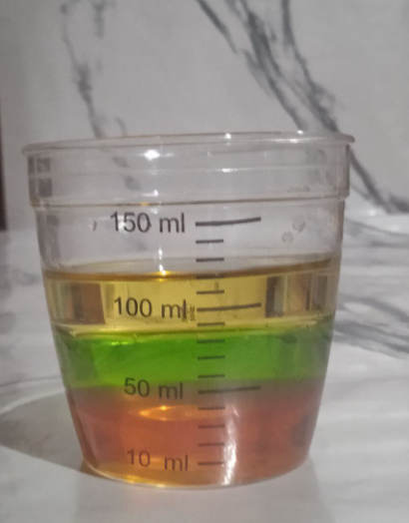
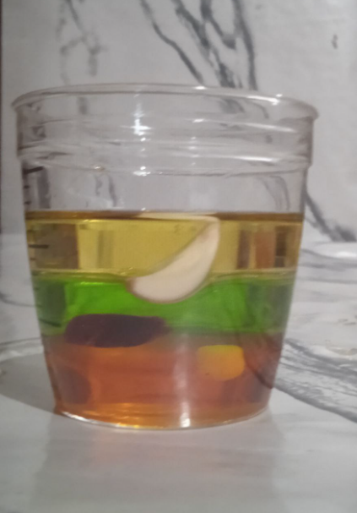
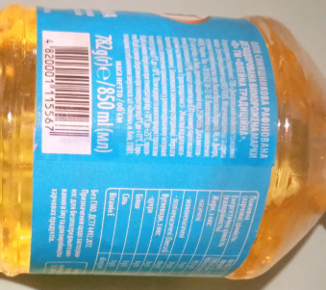
3. Дослід “Плавучі овочі ”
Обладнання: склянка, харчові барвники (2 штуки), вода (густина= 1,0 г/см³), сироп густиною 1,3 г/см³, олія, зубчик часнику, квасолина, кубик буряку.
Пояснення :
Густина квасолини = густині нижнього шару, тому вона плаває в ньому.
Кубик буряку розташувався у середньому шарі
(густина буряку > густини води, але густина буряку < густини
сиропу)
Густина зубчика часнику > густини олії, тому він у ній тоне.
Але його густина < густини води.
Для наступного досліду для утворення шарів взяли різні речовини - сироп, чисту воду та олію.
Використовуючи розрахунки та якісну оцінку густини з попередніх дослідів розподіляємо квасолю і часник по різним шарам.
Для другого шару з овочів, що мали на кухні підійшов буряк .
Густина олії у нашому досліді:
ρ=m/V = 782 г/850 см³ = 0,92 г/см³

Slide 9
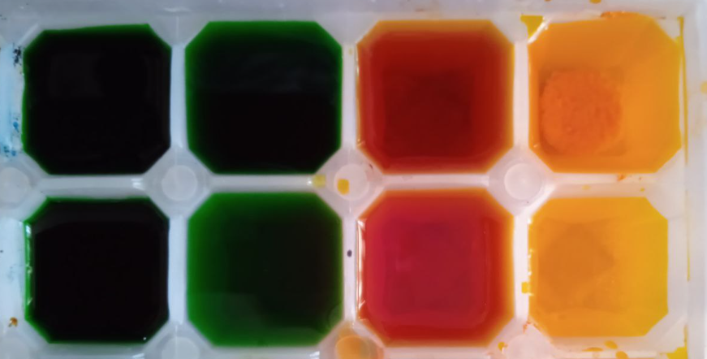
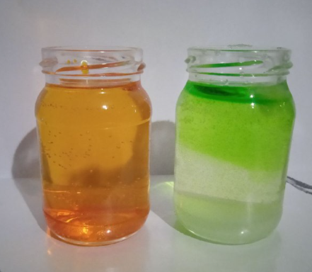
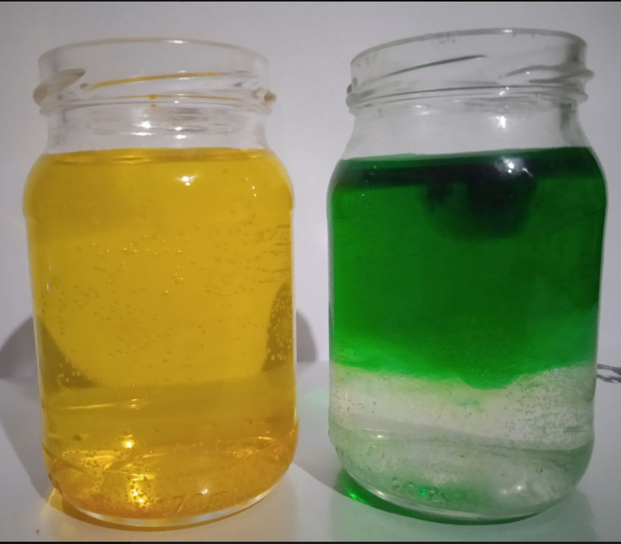
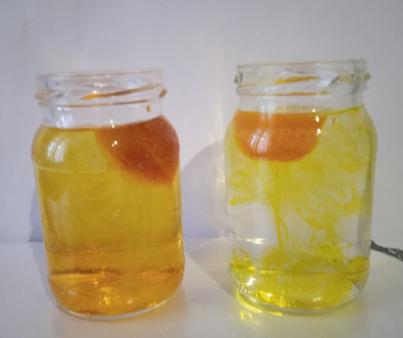
4. Дослід “Де швидше?”
Обладнання: 2 склянки; вода, цукор, сіль (по одній столовій ложці з горкою кожної речовини) , шматочки попередньо підфарбованого льоду.
1) Готуємо кубики льоду для досліду (підфарбували воду і поставили в холодильник
для замерзання).
3) .Для наступних етапів досліду:
- першу склянку наповнюємо чистою водою; у другій склянці розчиняємо столову ложку цукру.
- першу склянку наповнюємо чистою водою; у другій склянці розчиняємо столову ложку лимонної кислоти.
Для кожної з пар речовин через декілька хвилин спостерігаємо таку картину:
2) В склянки наливаємо однаковий об’єм води.
В одній зі склянок розчиняємо столову ложку солі. В обидві склянки кладемо по шматочку льоду. Через декілька хвилин спостерігаємо таку картину:
Вода
+
цукор
Вода
Вода
+
сіль
Чому у воді без додавання сипких речовин лід танув швидше ?
Вода
+
лимонна
кислота
Вода
Вода

Slide 10
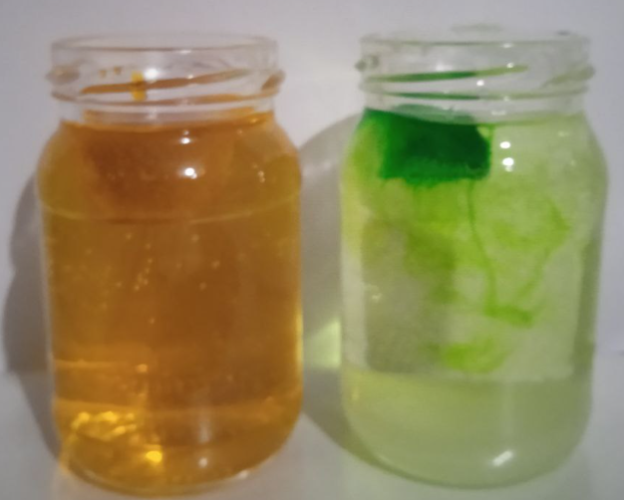
Пояснення досліду
У всіх випадках у воді без додавання речовин (солі або цукру або лимонної кислоти) кубик льоду танув швидше.
- Густина речовини залежить від температури. Коли лід починає танути, вода, що утворюється, холодніша за оточуючу. У воді без додавання речовин ця холодна тала вода є щільнішою за теплішу воду навколо, тому вона опускається вниз, дозволяючи теплішій воді підніматися до льоду й прискорювати танення.
- Солона вода має більшу густину за прісну. Коли лід починає танути в солоній воді, холодна тала вода (що менш солона) залишається навколо кубика, утворюючи ізоляційний шар, який уповільнює теплообмін. В результаті лід тане повільніше.
Аналогічним буде пояснення для розчинів цукру та лимонної кислоти. Зокрема в попередніх дослідах ми переконалися, що розчин цукру у воді має більшу густину, ніж звичайна вода.
Примітка: вода із розчинами повинні мати однакову температуру. .

Slide 11
ВИСНОВКИ
У ході реалізації проєкту нами продемонстровано та пояснено, як густина речовин впливає на розташування рідин у сумішах та поведінку тіл у різних середовищах. Проведені експерименти дозволили як кількісно, так і якісно оцінити густину розчинів, моркви та інших овочів. Також виявлено, що густина середовища впливає на швидкість танення льоду. Отримані результати логічно обґрунтовані на основі знань про густину, середню густину, залежність густини від температури, умови плавання тіл.
Особистим внеском була реалізація експериметів у домашніх умовах , які дозволяють досліджувати фізичні властивості речовин; проведення вимірювань та обчислень густини, її якісної оцінки; доповнення дослідів елементами власних цікавих досліджень.
Новизна полягала у поєднанні простих побутових умов із науковим підходом до вивчення фізичних властивостей та явищ, без потреби у складному обладнанні; демонстрації можливості заміняти обладнання та матеріали на більш доступні.

Slide 12
СПИСОК ВИКОРИСТАНИХ ДЖЕРЕЛ:
3. Канал PROМОВА (ПРОЄКТ МОВА). Прості але загадкові фізичні явища . — [Електронний ресурс]. — Режим доступу: https://www.youtube.com/watch?v=PgQxKx4wnqQ&t=475s&ab_channel=PRO%D0%9C%D0%9E%D0%92%D0%90 (дата звернення 08.04.2025)
2. Освітня платформа Izzi. Густина. . — [Електронний ресурс]. — Режим доступу: https://ua.izzi.digital/DOS/503980/511217.html (дата звернення : 05.04.2025)
5. Старощук В. Цікаві демонстрації з фізики. Частина І. Тернопіль : Навчальна книга. Богдан, 2006. 88 с.
1. Фізика : підруч. для 7 кл. закл. загал. серед. освіти /[ В. Г. Бар'яхтар , Ф. Я. Божинова , С. О. Довгий ,
М. М.Кірюхін , О. О. Кірюхіна ]; за ред. С.О. Довгого. — Харків : Видавництво «Ранок», 2024. - 272 с.
4. Шалений професор . Веселка в склянці . — [Електронний ресурс]. — Режим доступу: https://www.youtube.com/watch?v=J9_P0AuDVt0 (дата звернення : 02.04.2025)

Slide 13
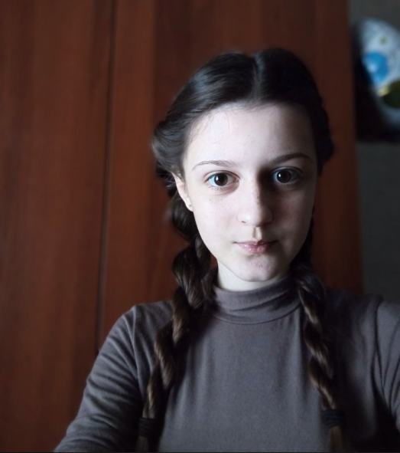
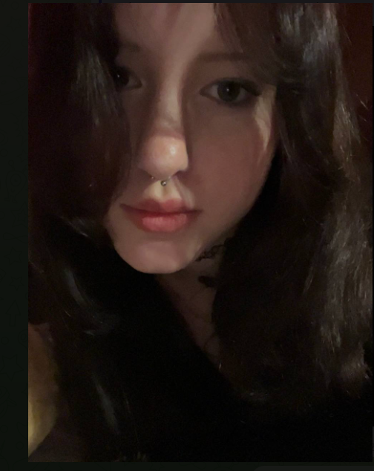
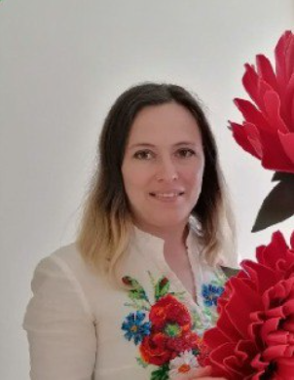


Дякуємо за увагу!
Прізвище, ім’я, по батькові:
Трофімова Ганна Василівна
Предмет викладання: фізика
Вік: 45 років
Стаж: 24 роки
Контактний номер: +380954236184
Електронна адреса: fizikaloveanna@gmail.com
Прізвище, ім’я, по батькові: Ференс Ольга Сергіївна
Вік: 13 років
Улюблені заняття: слухати музику, плести з бісеру, дивитись серіали
Прізвище, ім’я, по батькові: Колесніченко Віра Василівна
Вік: 13 років
Улюблені заняття: робити досліди, займатися спортом.

